Slide 1
Базовая сердечно-лёгочная реанимация преподаватель Башков ЛЕОНИД Леонидович Смоленск 2023

Slide 2
Интенсивная терапия и Реанимация
Интенсивная терапия - комплекс лечебных мероприятий, направленных на устранение или предупреждение нарушений жизненно важных функций организма.
Методы ИТ: поддерживающие (ЭИТ, инотропная поддержка…) или замещающие (ИВЛ, диализ…) собственные функциональные системы организма.
Понятие СЛР также относится к ИТ.

Slide 3
Интенсивная терапия и Реанимация
Интенсивная терапия - комплекс лечебных мероприятий применяемый к ЖИВОМУ человеку.
Реанимация - комплекс лечебных мероприятий применяемый к человеку в состоянии клинической смерти.

Slide 4
Интенсивная терапия и Реанимация
Интенсивное наблюдение включает: визуальный, инструментальный и лабораторный КОНТРОЛЬ:
КРОВООБРАЩЕНИЯ
ДИУРЕЗА
ДЫХАНИЯ
ЦНС
ТЕМПЕРАТУРЫ
ГИДРОБАЛАНСА

Slide 5
ТЕРМИНАЛьНОЕ СОСТОЯНИЕ
Исход хронического или острого заболевания (травмы)
Это состояние, граничащее между жизнью и смертью, с крайне тяжелым нарушением жизненно важных функций организма. Этот процесс длится от нескольких минут до нескольких часов

Slide 6
ТЕРМИНАЛьНОЕ СОСТОЯНИЕ
Стадии | Сознание | Дыхание | АД | Ps
Предагония | От сознания до комы | Тахи/бради Патологическое |  | Тахи/бради Аритмии
Терминаль. пауза
Агония
Клиническая смерть

Slide 7
Клиническая смерть
Период между жизнью и смертью, когда уже нет видимых признаков жизни, но ещё продолжаются жизненные процессы, и возможно оживление организма.
Продолжительность клинической смерти
При обычной температуре тела этот период составляет 5—6 минут (после чего развиваются необратимые изменения в тканях, и в первую очередь погибает головной мозг).
В особых условиях этот период длится до 15-16 мин (и более).
Особые условия - гипотермия, кислород, фармаколог защита, искусственная кома. Создаются для уменьшения потребности мозга кислороде и замедления процессов повреждающих головной мозг

Slide 8
Клиническая смерть
Основные признаки:
отсутствие сознания;
отсутствие дыхания или агональное (гаспинг) дыхание;
отсутствие пульса на магистральных артериях (сонных или бедренных).
Дополнительные признаки:
расширение зрачков (наблюдается через 30-60 секунд после остановки сердца, и достигает максимума на второй минуте клинической смерти, поэтому не следует терять драгоценное время на его установление);
арефлексия (отсутствие корнеального рефлекса, реакции зрачков на свет и иных рефлексов);
выраженная бледность/цианоз кожных покровов.
Дополнительные признаки могут наблюдаться
у ещё живого человека!
Для установления факта клинической смерти достаточно наличия основных признаков!!

Slide 9
Биологическая смерть
Необратимый этап умирания, когда
начинаются процессы разложения
Ранние признаки появляются через 30-40 минут
после смерти, и к ним относятся:
высыхание роговицы;
помутнение роговицы;
симптом “кошачьего глаза”, необходимы следующие условия:
расширение зрачка;
размягчение глазного яблока;
компрессия глазного яблока пальцами от наружного
и внутреннего краёв орбиты (зрачок при этом
трансформируется в вертикальную веретенообразную
щель, похожую на кошачий зрачок).
При прекращении компрессии – зрачок снова приобретает округлую форму

Slide 10
Биологическая смерть
Поздние признаки появляются через 2 - 4 часа,
и к ним относятся:
пятна гипостаза крови - сине-фиолетовые пятна на фоне бледных кожных покровов, располагаются в нижележащих отделах тела.
Причины образования:
прекращение циркуляции крови из-за остановки сердца,
падение тонуса сосудов,
развитие фибринолиза (в течение суток кровь не свёртывается).
В местах контакта костных выступов (лопатки, крестец, локти и др.)
с твёрдой поверхностью кровь в кожу поступать не будет!
трупное окоченение - наступает вследствие изменения биохимических процессов в организме из-за отсутствия кислорода и АТФ.
Не может завершиться цикл «мышечное сокращение⬌мышечное расслабление»,
из-за чего формируется стойкая мышечная контрактура, которая прекращается
лишь на фоне ферментативного разложения мышечной ткани.
Полное развитие трупное окоченение получает примерно через 1 сутки,
затем оно ослабевает и примерно через 3 суток исчезает;
трупное охлаждение - остывание тела зависит от температуры окружающей среды, но в среднем составляет примерно 1 градус в час.
Дальнейшее изменения трупа связаны с такими процессами,
как гниение, мумификация, жировоск, торфяное дубление.

Slide 11
социальная смерть
Состояние, когда наступила гибель коры головного мозга, но сохранены функции сердца и дыхания
Основные причины:
первичная гибель головного мозга.
последствия СЛР, когда удаётся восстановить деятельность сердца
и дыхания, но наступает гибель
головного мозга.

Slide 12
Нормативно-правовая база
Федеральный закон РФ от 21.11.2011
№ 323-ФЗ «Об основах охраны
здоровья граждан в РФ»;
Постановление Правительства РФ
от 20.09.12 No950 «Об утверждении
правил определения момента смерти
человека, …., правил прекращения
реанимационных мероприятий»;
Клинические рекомендации Российского Совета по реанимации Казань, 2014.

Slide 13
Показания к СЛР
Наличие основных признаков клинической смерти:
отсутствие сознания,
отсутствие дыхания (или агональное дыхание),
отсутствие пульса на магистральных артериях (сонных или подвздошных).
Эти признаки способен определить любой человек!

Slide 14
противопоказания к СЛР
Когда существует непосредственная угроза безопасности;
Констатация биологической смерти на основании наличия ранних и/или поздних трупных изменений (в соответствии с заключением врача или фельдшера скорой помощи);
травмы, несовместимые с жизнью (декапитация или эвисцерация жизненно важных органов в соответствие с заключением врача или фельдшера скорой помощи);
КЛИНИЧЕСКАЯ смерть на фоне неизлечимых заболеваний(заключением консилиума врачей);
Большое количество пострадавших во время происшествий, превышающее ресурсы спасателей (выполняется остановка наружного кровотечения и иные неотложные мероприятия первой помощи. Лицам, не подающим признаков жизни реанимация не проводится);
Во всех сомнительных случаях приступить к СЛР, а затем решать – продолжать или прекратить реанимацию.

Slide 15
Базовая СЛР
Базовая СЛР включает:
непрямой массаж сердца;
ИВЛ ртом (использование
защитных мембран!);
АНД (Автоматический Наружный Дефибриллятор).

Slide 16
базовая СЛР
Базовая СЛР относится к мероприятиям первой помощи.
Может проводиться любым человеком.
Обязаны проводить базовую СЛР:
сотрудники МВД;
сотрудники, военнослужащие и работники МЧС;
водители, участники дорожно-транспортного происшествия;
лица, специально выделенных для оказания медицинской помощи во время туристических поездок или иных организованных коллективных мероприятий;
медицинские работники, как получившие специальные знания, обязаны оказывать медицинскую помощь гражданам, обратившимся в медицинскую организацию, а также в дороге, на улице, на дому, на отдыхе, в отпуске и т.д.

Slide 17
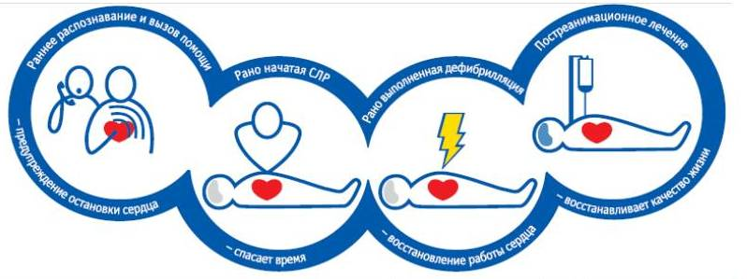
Современная Цепь выживания

Slide 18
Алгоритм базовой сердечно-легочной реанимации
Убедиться в отсутствии опасности для себя и пострадавшего – осмотреться!

Slide 19
Алгоритм базовой сердечно-легочной реанимации
2. Проверить сознание:
Обратиться к пострадавшему
«Вам нужна помощь?»;
Встряхнуть за плечи;
Сдавить трапециевидную мышцу.

Slide 20
Алгоритм базовой сердечно-легочной реанимации
3. Призвать на помощь:
«Помогите, человеку плохо!»

Slide 21
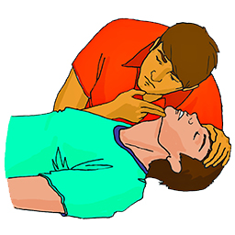
Алгоритм базовой сердечно-легочной реанимации
Запрокинуть голову;
Выдвинуть нижнюю челюсть вперед;
Открыть рот (при необходимости - очистить);
Наклониться ухом ко рту и считать от 1 до 10;
Получить ответ на 3 вопроса: «Вижу! Слышу! Ощущаю!».

Slide 22
Алгоритм базовой сердечно-легочной реанимации
5. Проверить пульс

Slide 23
Алгоритм базовой сердечно-легочной реанимации
6. Вызвать СМП по тел.103
и сообщить:
Координаты места происшествия
Количество пострадавших
Пол
Примерный возраст
Состояние пострадавшего
Предположительная причина состояния
Объём Вашей помощи

Slide 24
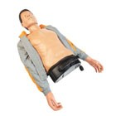
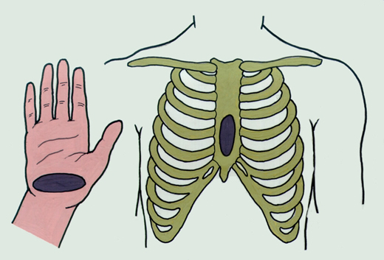
Алгоритм базовой сердечно-легочной реанимации
7. Приступить к компрессиям грудной клетки:
Освободить грудную клетку больного
от одежды
Основание одной руки положить на середину грудной клетки больного
Вторую ладонь положить на первую, соединив пальцы рук
в замок

Slide 25
Алгоритм базовой СЛР
8. Выполнить 30 компрессий подряд
Руки спасателя вертикальны
Не сгибаются в локтях
Пальцы нижней кисти не касаются грудной клетки пострадавшего
Компрессии отсчитываются вслух
Глубина 5-6 см
Частота 100-120 /мин

Slide 26
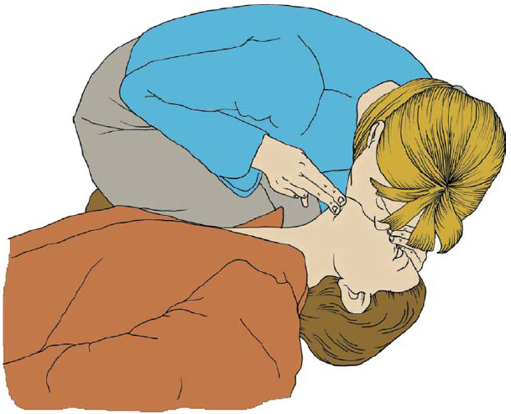
Алгоритм базовой сердечно-легочной реанимации
9. Выполнить 2 выдоха в пострадавшего
Использовать средство защиты!
Положить ладонь одной руки на лоб
1 и 2 пальцами этой руки зажать нос
Приставить 2 пальца другой руки к подбородку и запрокинуть голову пострадавшего, выдвигая нижнюю челюсть вперед
Обхватить губы пострадавшего
своими губами
Произвести два выдоха
объёмом 400-700 мл.
Освободить губы на 1-2 сек,
повторить выдох

Slide 27
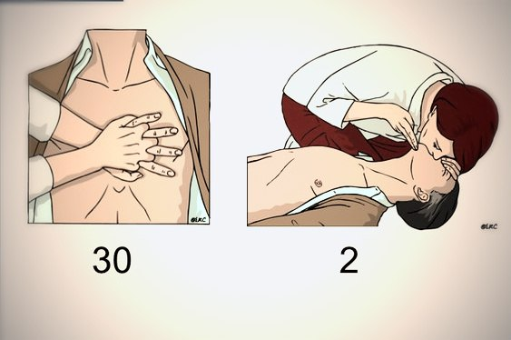
Алгоритм базовой сердечно-легочной реанимации
10. Проводить СЛР в течение 2-х минут
или (6 циклов 30:2)
Оценить состояние (не более 10 сек!)
и продолжить СЛР

Slide 28
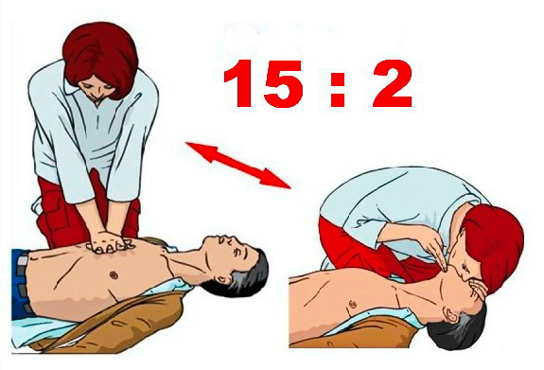
Алгоритм базовой СЛР у детей
При отсутствии сознания и дыхания:
сделать 5 вдохов, определить пульс.
Пульса НЕТ - компрессия/ИВЛ 15:2
Пульс ЕСТЬ - только ИВЛ 16-20/мин и
контроль пульса

Slide 29
Алгоритм базовой СЛР
Критерии правильности выполнения манипуляций
Компрессия
Второй спасатель во время компрессии может:
определить Ps на сонных артериях;
измерить АД (60-80 мм рт. ст.).
Вентилляция
Подъём грудной клетки при вдохе, опускание при выдохе

Slide 30
Алгоритм базовой СЛР при наличии АНД
Если работает один спасатель:
После установления факта смерти немедленно
подключить АНД и выполнять голосовые команды прибора.
Если работают два спасателя:
первый проводит компрессии и ИВЛ;
второй готовит к работе АНД;
по готовности АНД – выполнение голосовых команд прибора;

Slide 31
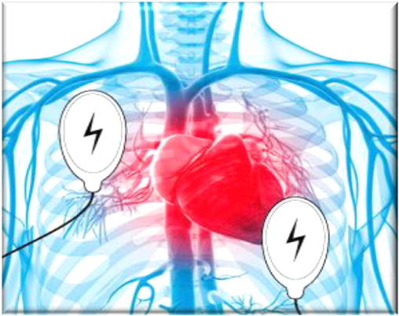
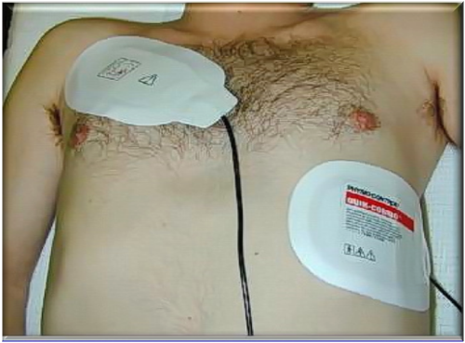
Алгоритм базовой СЛР при наличии АНД
Наложить электроды

Slide 32
Алгоритм базовой СЛР при наличии АНД
Дефибрилляция показана
АНД набирает энергию до 150 Дж и даёт команду «Нажать кнопку РАЗРЯД!».
Сразу после разряда немедленно приступить к компрессии (с частотой звукового сигнала) и ИВЛ, следуя голосовым командам прибора до очередной оценки ритма сердца (через 2 минуты).
Для следующего разряда прибор автоматически увеличивает мощность до 200 Дж, а затем до максимального значения - 250 джоулей.

Slide 33
Алгоритм базовой СЛР при наличии АНД
Дефибрилляция не показана
АНД даёт команду приступить к компрессии (с частотой подаваемого звукового сигнала).
Через 30 компрессий - команда
«сделать 2 вдоха».
По истечении 2 минут, прибор проведёт оценку ритма (предложив не касаться пациента), и продолжит подавать голосовые команды по проведению СЛР – 30 :2.

Slide 34
прекращение СЛР
Базовую СЛР проводят:
до появления признаков жизни,
собственного физического истощения,
до прибытия квалифициров. мед. персонала, который продолжит реанимацию или констатирует смерть

Slide 35
